Slide 1
Проект “Что за праздник – Новый год”.
Муниципальное бюджетное общеобразовательное учреждение- дошкольное отделение -№3 п. Лосево .
Воспитатели
Изместьева Вера Владимировна
Яценко Светлана Игоревна

Slide 2
Вид проекта: познавательно-творческий.
Продолжительность проекта: среднесрочный,
01.12.21 – 30.12.21.
Участники проекта: воспитатели,
дети группы - Непоседы,
родители воспитанников,
музыкальный руководитель.

Slide 3
Цель проекта: Расширять представления о любимом зимнем празднике – Новом годе. Задачи проекта: 1. Расширить знания детей о праздновании Нового года в России. 2. Познакомить детей с обычаями и традициями встречи Нового года 3. Дать сведения о том, где живет Дед Мороз. 4.Познакомить с разновидностью и этапами изготовления новогодних игрушек. 5. Развивать творческие способности детей при подготовке к празднику через изготовление поделок, разучивание танцев, стихов, чтение сказок, рассказов, рассматривание картин и иллюстраций. 5. Привлекать родителей к совместной деятельности со своими детьми. 6. Вызвать желание готовить подарки, сюрпризы друзьям, родным к предстоящему празднику. 7.Вызвать желание участвовать в подготовке к празднику (украшение группы, изготовление пособий, поделок, фотогазеты про Новый год) . 8. Создать позитивный настрой в преддверии новогоднего праздника. 9.Создать условия для детского творчества использование разнообразных видов детской деятельности в рамках реализации проекта. 10.Вовлечь родителей в подготовку праздника.

Slide 4
Актуальность: Время новогодних праздников – это время волшебства и таинственных превращений, время красивой, доброй сказки, которая приходит в каждый дом. Предновогодняя суета, письма Деду Морозу, украшение ёлки и долгожданные подарки под ней – все это не сравнится даже с Днем рождения. В течение месяца до Нового года, дети начинают думать о Дедушке Морозе. Стараются вести себя по-другому, совершать добрые поступки, думая, что за ними в окошко наблюдает Дед Мороз. А самый главный символ новогоднего праздника - елка, с ее нарядами, украшениями. Данный проект направлен на приобщение детей к народным праздникам, их особенностям проведения. Участие детей в проекте позволит им стать непосредственными участниками подготовки к Новому году, расширит представление о традициях и обычаях празднования нового года, его сказочных персонажах, поможет им полностью окунуться в предновогоднюю бурю эмоций и впечатлений.

Slide 5
Виды деятельности:
• познавательные занятия (аппликация, рисование, лепка, музыка, развитие речи, природный и социальный мир);
• дидактические игры на зимнюю тематику;
• рассматривание иллюстраций;
• беседы;
•Просмотр мультфильмов на зимнюю тематику;
•Чтение книг и стихотворений;
•Слушание новогодних песен;
•Разучивание песен и танцев.
Предварительная работа:
1. Подбор иллюстративного материала по теме, настольно–печатных игр, дидактических игр, материалов для игр.
2. Подбор методической литературы, художественной литературы для чтения, загадок по теме, аудио и видеозаписей.

Slide 6
Работа с родителями:
1. Консультация для родителей «Безопасность детей во время новогодних праздников «История возникновения празднования Нового года».
2. Приобретение и изготовление новогоднего оформления.
3. Изготовление новогодних карнавальных костюмов.
4. Папка-передвижка: «Новый год для детей»
5. Разучивание песен и стихотворений с детьми.
6. Участие в выставке новогодних поделок “Мастерская еда Мороза”.

Slide 7
Реализация проекта:
1-й этап – подготовительный
Организация предметно-развивающей среды: изготовление дидактических игр, раскраски на новогоднюю тему, украшение группы.
Изготовление Адвент - Календаря

Slide 8
2-й этап – основной
Выучить новогоднее стихотворение. «Приклей ёлочное украшение на цифру 31 и ты узнаешь, сколько дней осталось до Нового года»
Слушать новогодние песни.
Сделать кормушку для птиц.
Повесить кормушку и кормить птичек.
Придумать новогоднюю сказку.
Слепить снеговика.
Подготовить новогодние открытки.
Посмотреть новогодний мультфильм.
Сделать бумажную гирлянду.
Сделать украшение на ёлку.
Нарисовать символ года.
Вырезать снежинки.
Украсить окна.
Нарядить ёлочку.
Украсить группу к новому году.

Slide 9
16. Написать письмо Деду Морозу.
17. Нарисовать рисунок на новогоднюю тематику.
18. Отгадывать загадки на зимне – новогоднюю тематику.
19. Сделать новогоднее фото возле ёлочки.
20. Раскрашивать новогодние раскраски.
21. Прочитать новогоднюю сказку.
22. Узнать о традициях празднования нового года в других странах.
23. Нарисовать портрет Деда Мороза.
24. Станцевать под новогоднюю песенку.
25. Нарисовать ёлочку.
26. Вылепить из пластилина новогодний символ.
27. Сделать новогоднюю аппликацию.
28. Посмотреть детский новогодний фильм.
29. Сделать новогоднюю маску.
30. Подготовить наряд для встречи нового года.
31. Поздравить друзей и родных с новым годом! «Под бой курантов загадай желание, и пусть оно обязательно сбудется в новом году!»

Slide 10
3-й этап – заключительный
Рисунки, работы детей.
Выставка поделок: “Мастерская Деда Мороза”.
Сценарий утренника – проведение праздника.

Slide 11
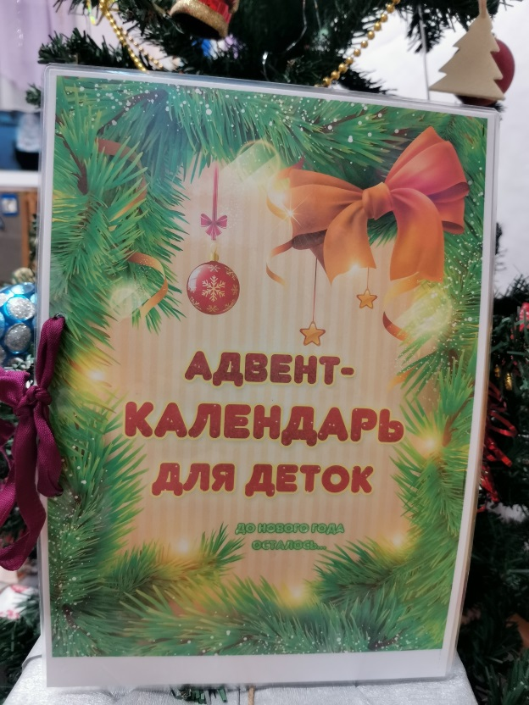
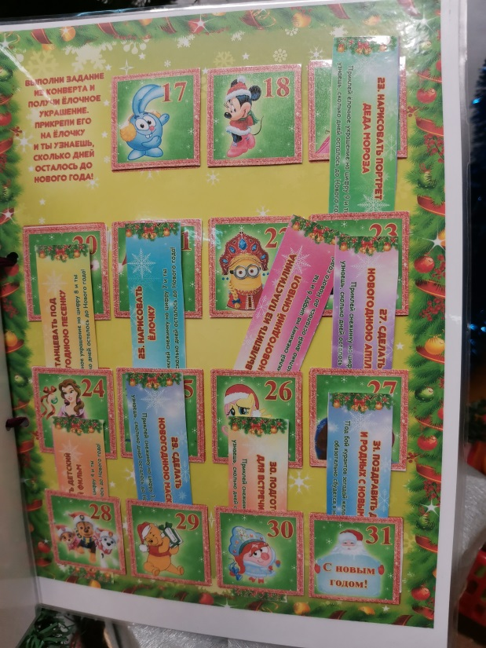
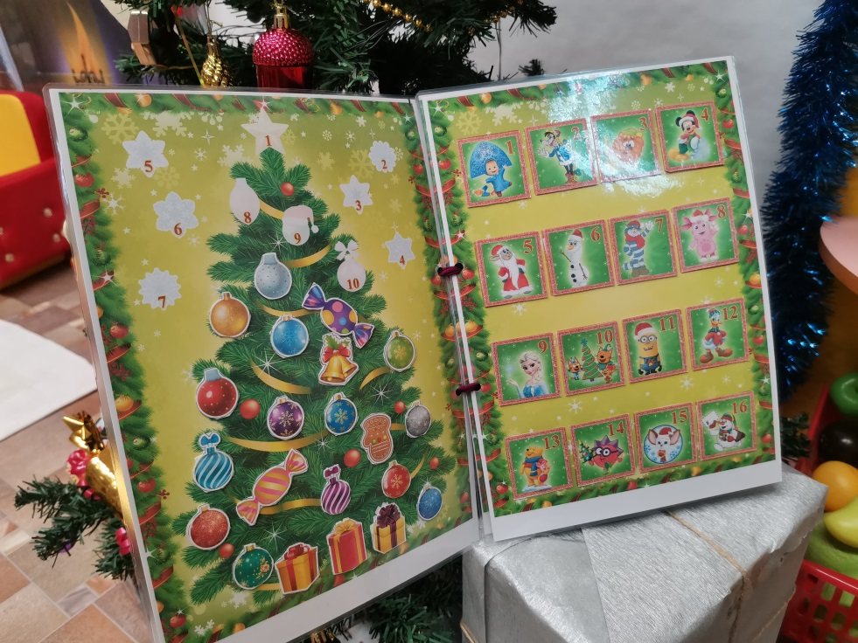

Slide 12
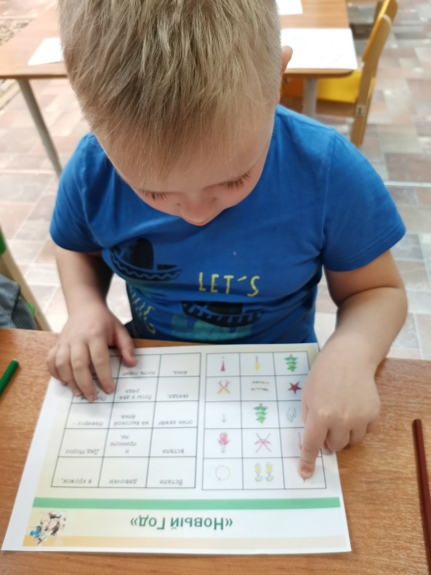
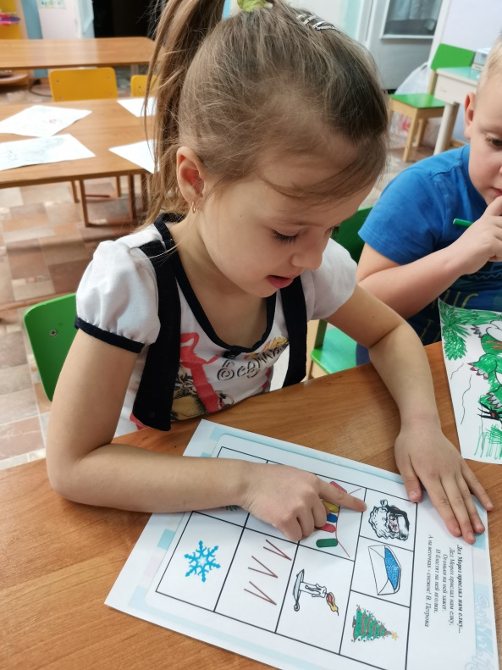
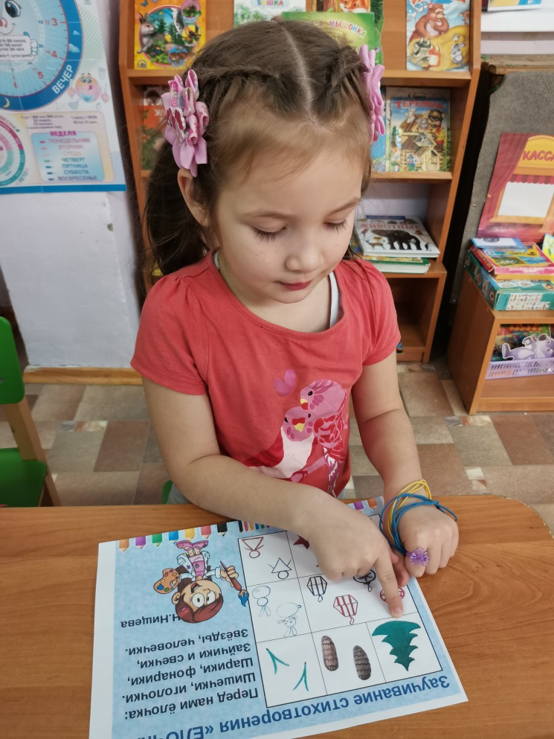
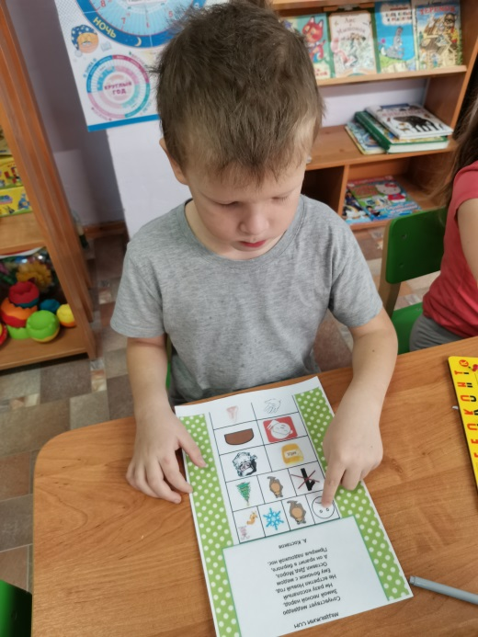
Заучивание новогоднего стихотворения.

Slide 13
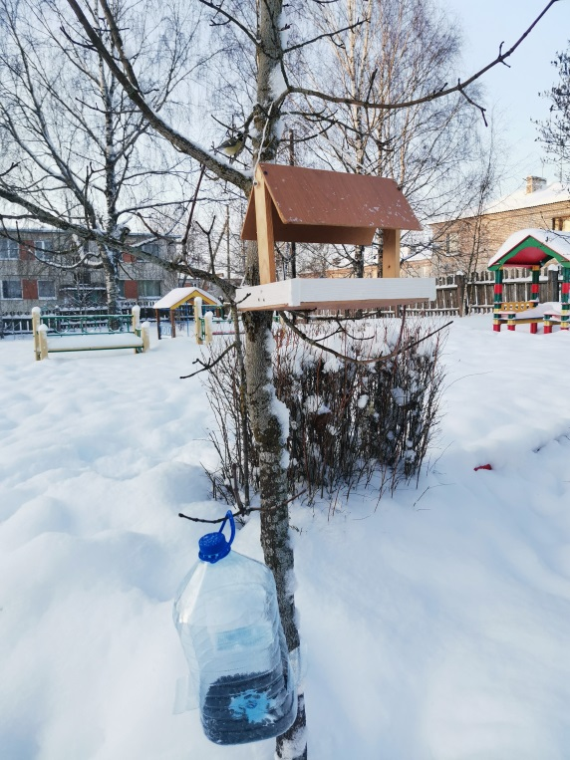
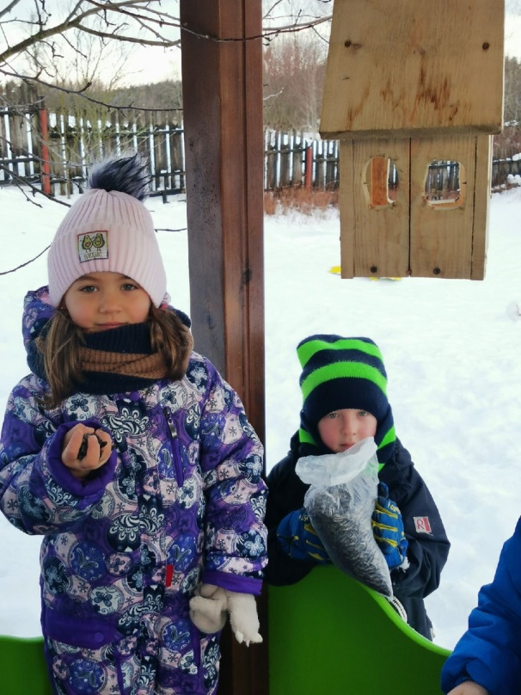
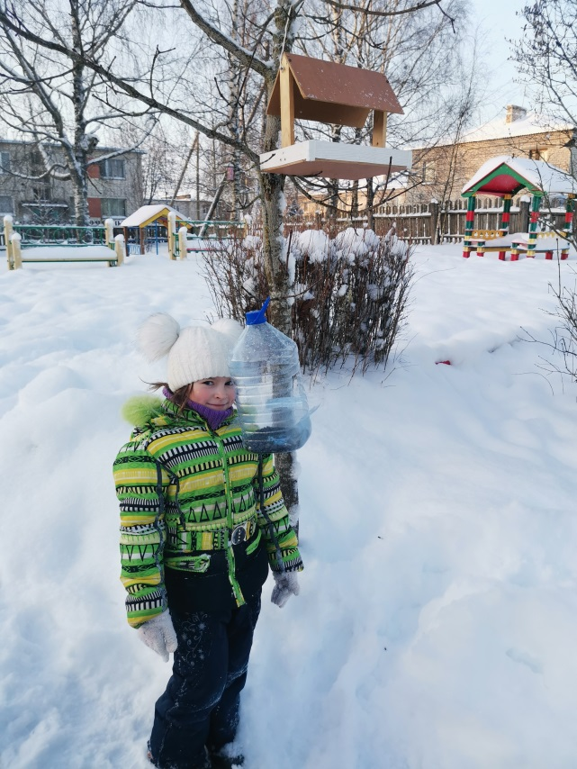
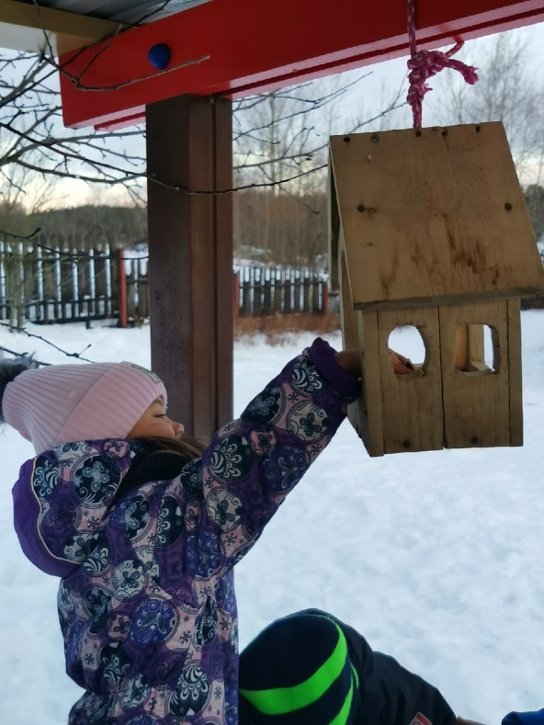
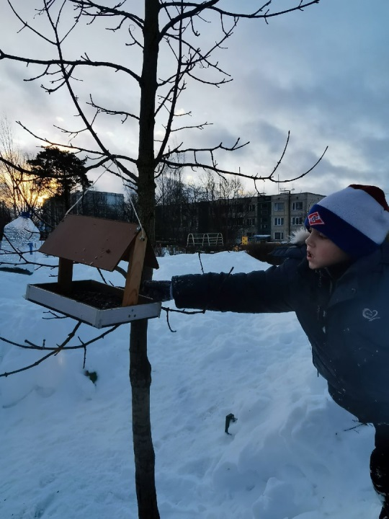
Сделать кормушку для птиц.
Повесить кормушку и кормить птичек.

Slide 14
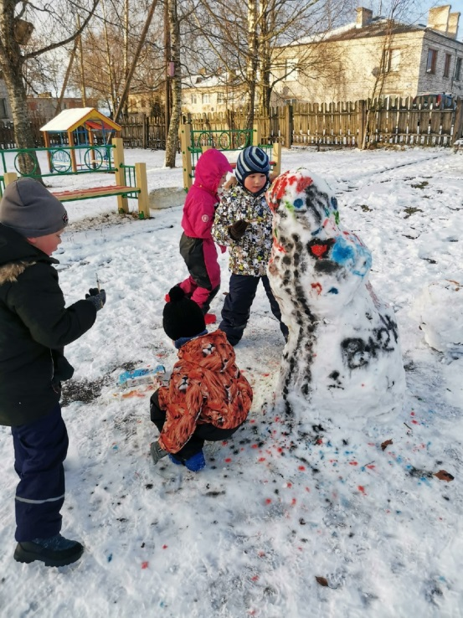
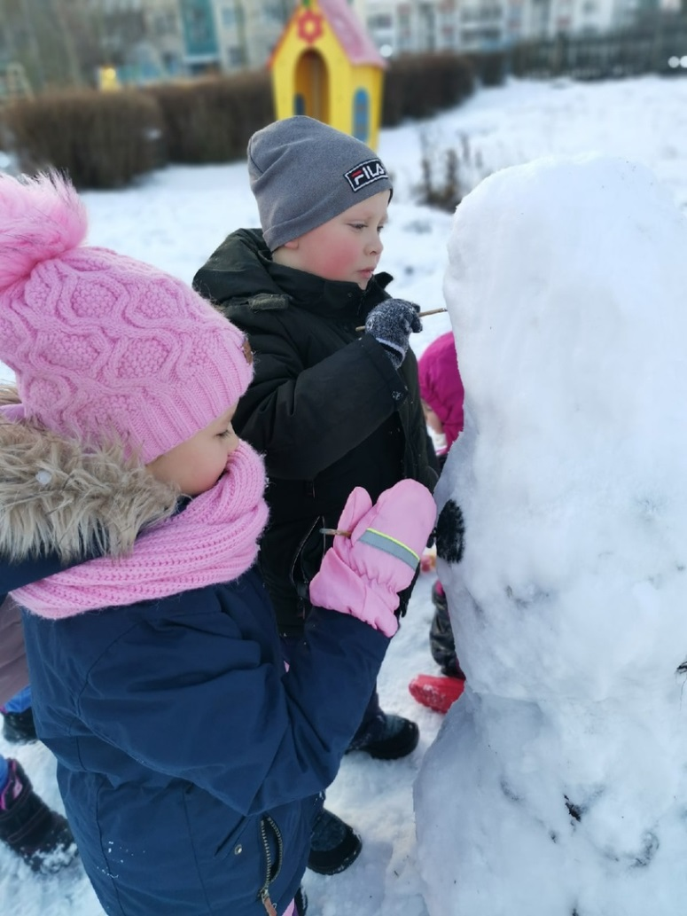
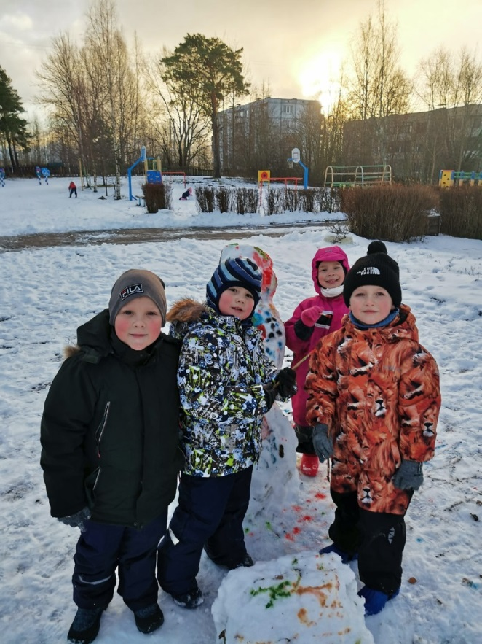
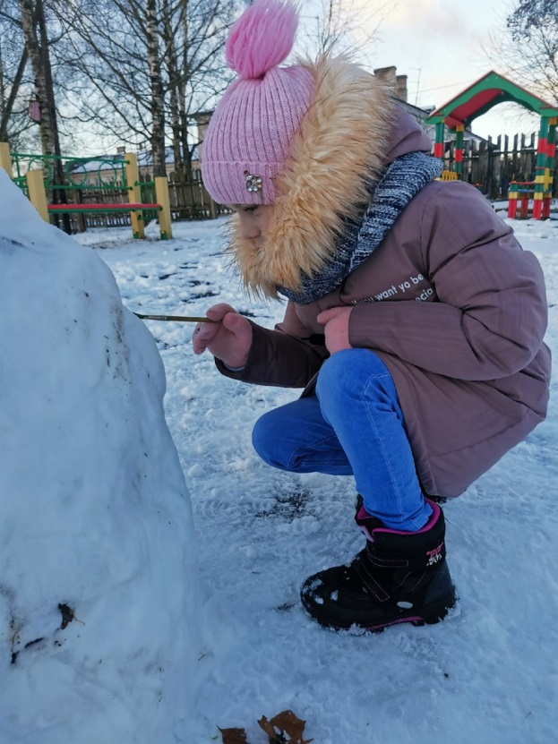
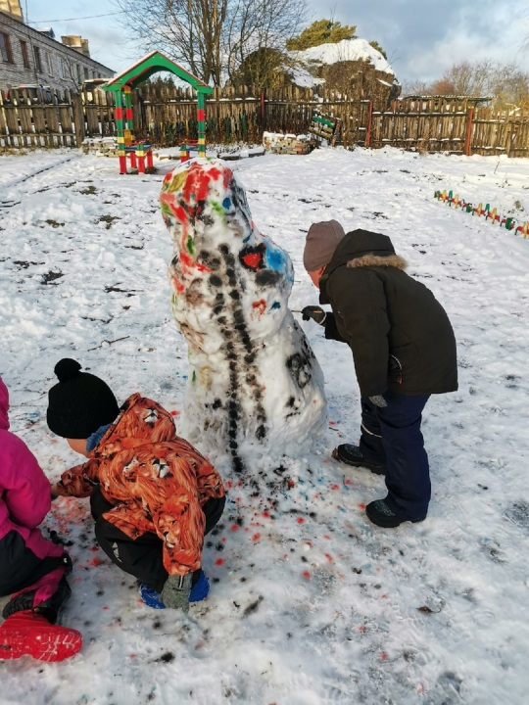
Слепить Снеговика

Slide 15
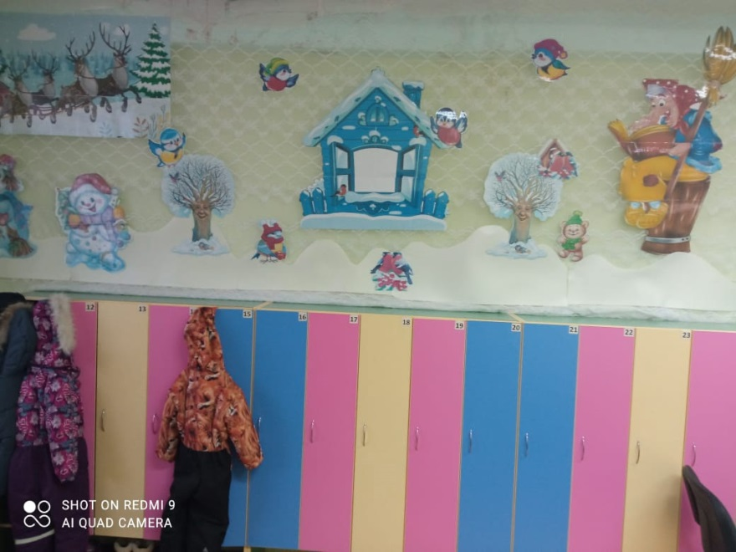
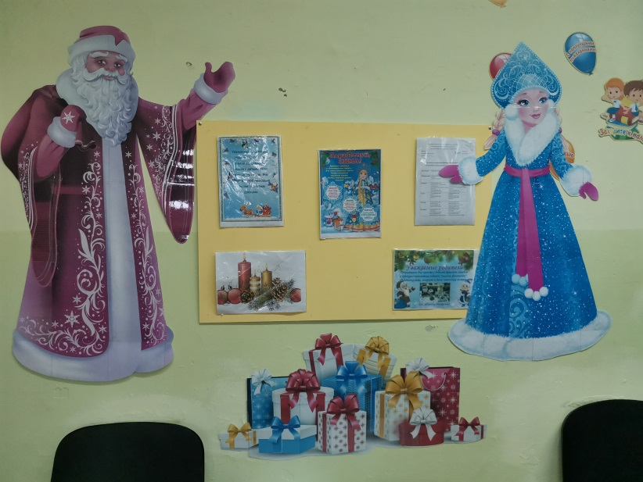
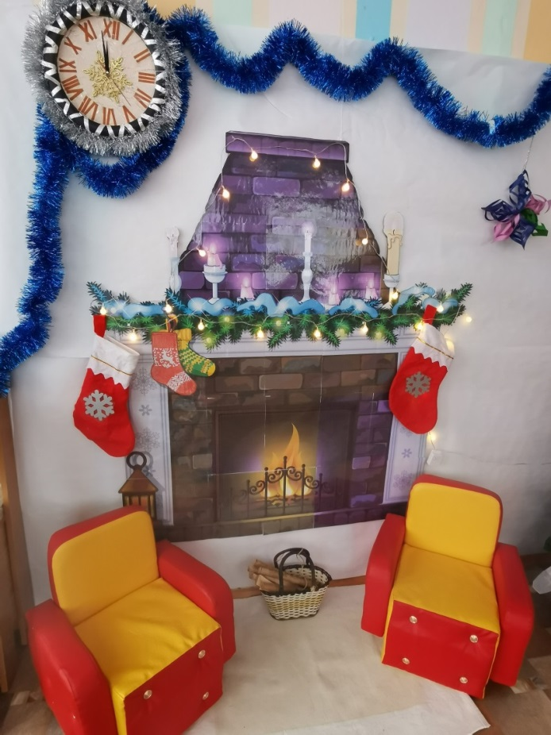
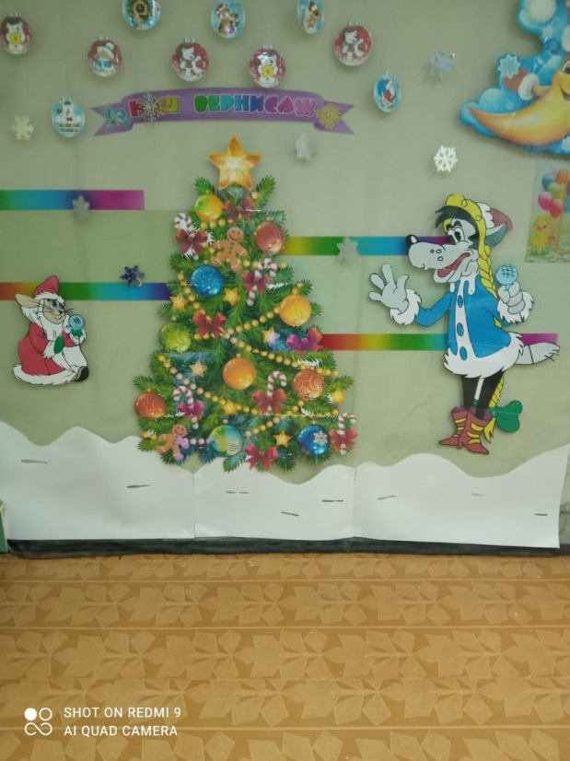
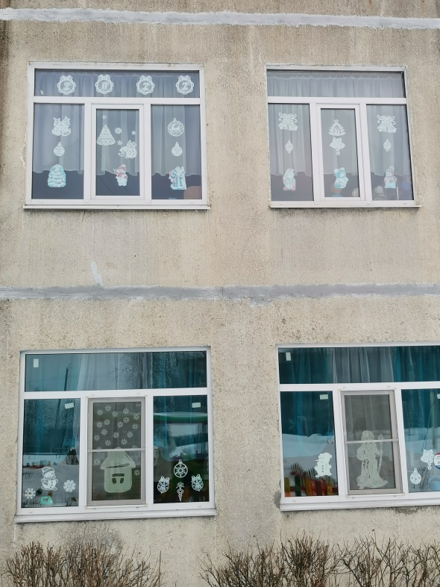
Украсить группу и окна к Новому году!

Slide 16
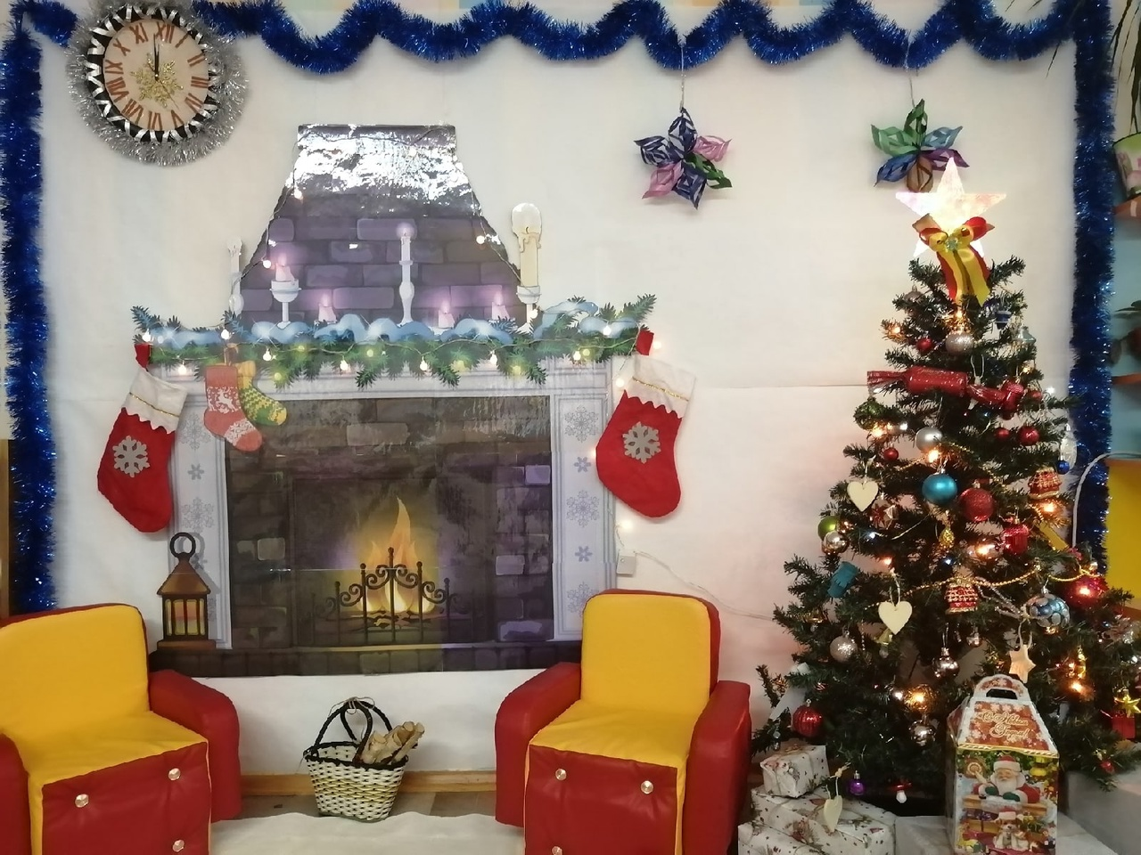

Slide 17
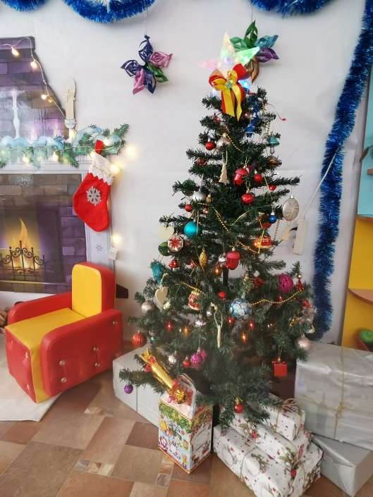
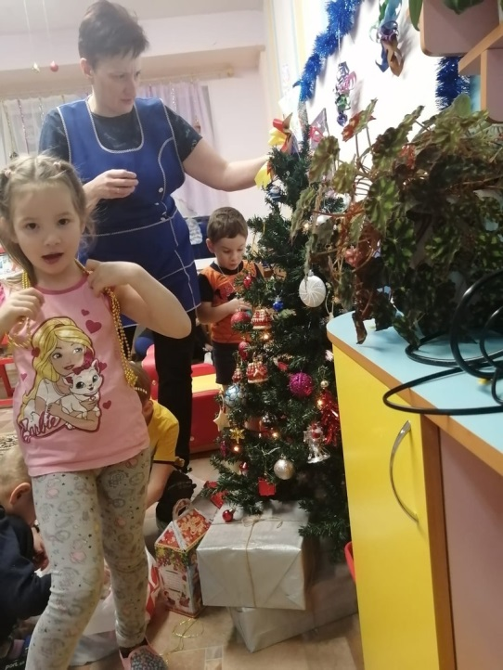
Нарядить Ёлочку!
Зелёная ёлочка,
Колкая иголочка.
Низкая, высокая,
Зимой и летом стройная.

Slide 18
Запах хвойный, Приятный, новогодний. Ёлочку ты не руби, а просто береги!

Slide 19
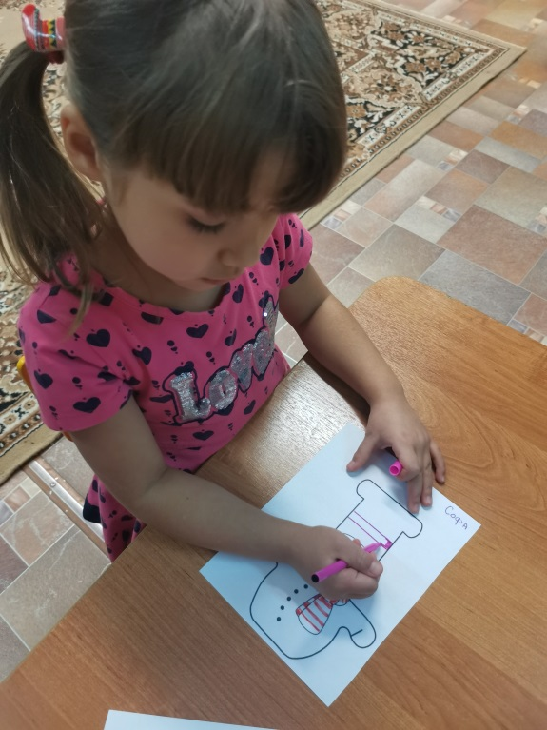
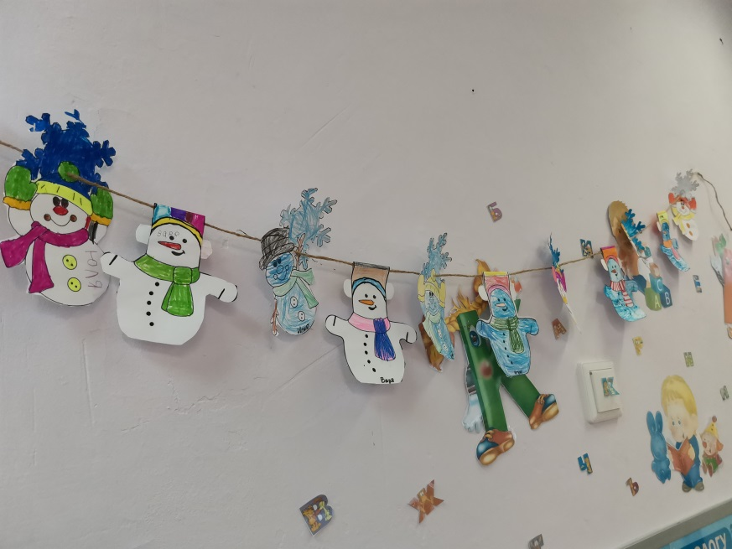
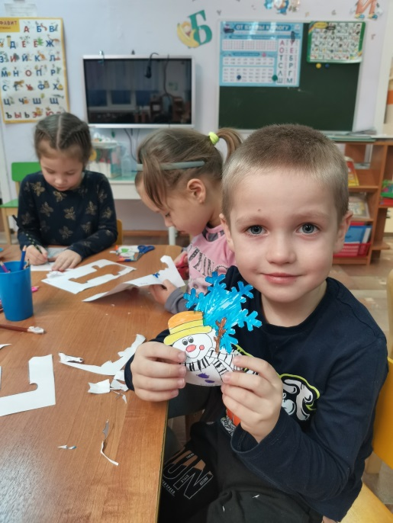
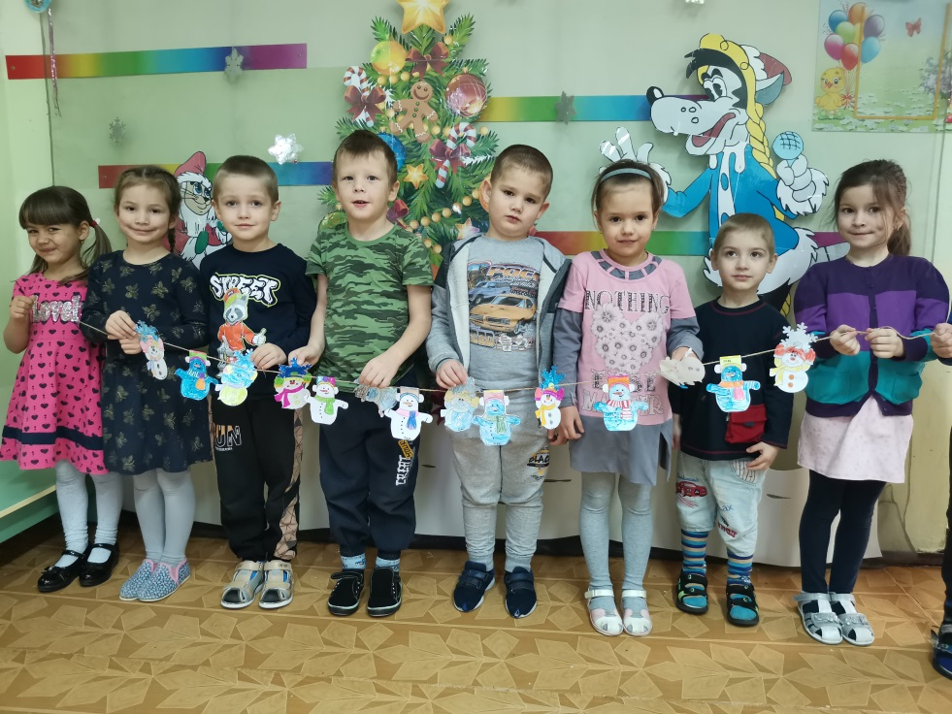
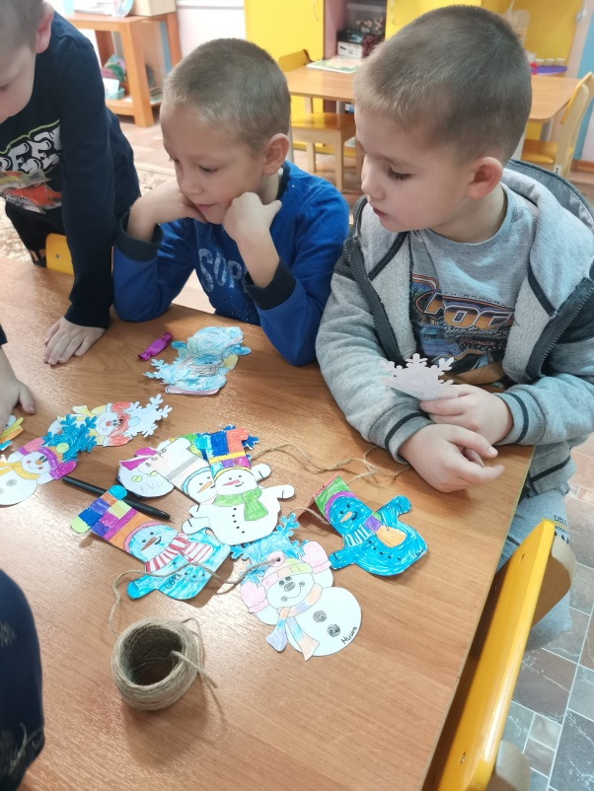
Сделать бумажную гирлянду

Slide 20
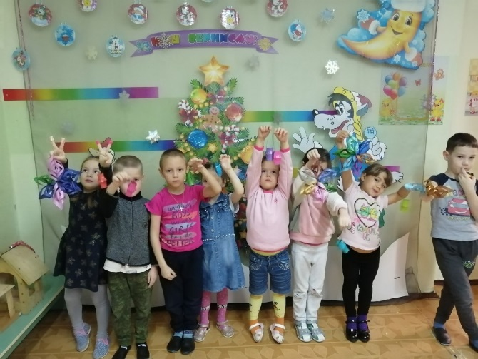
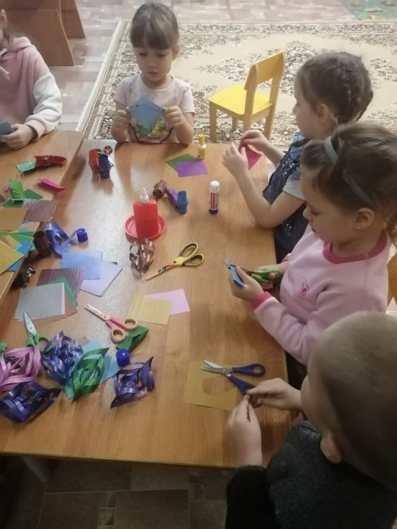
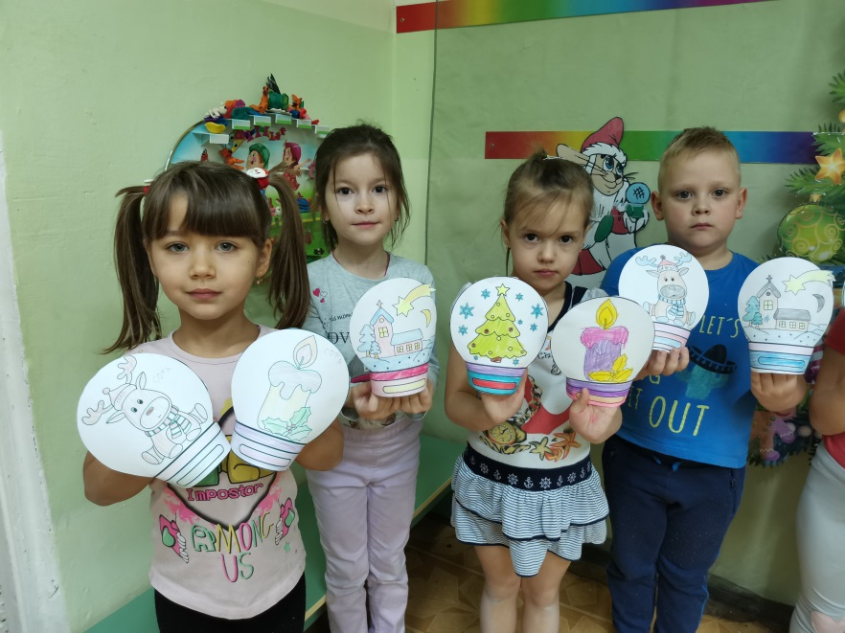
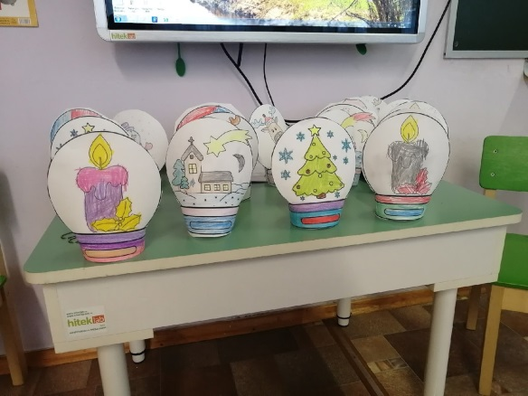
Сделать украшения для ёлки!

Slide 21
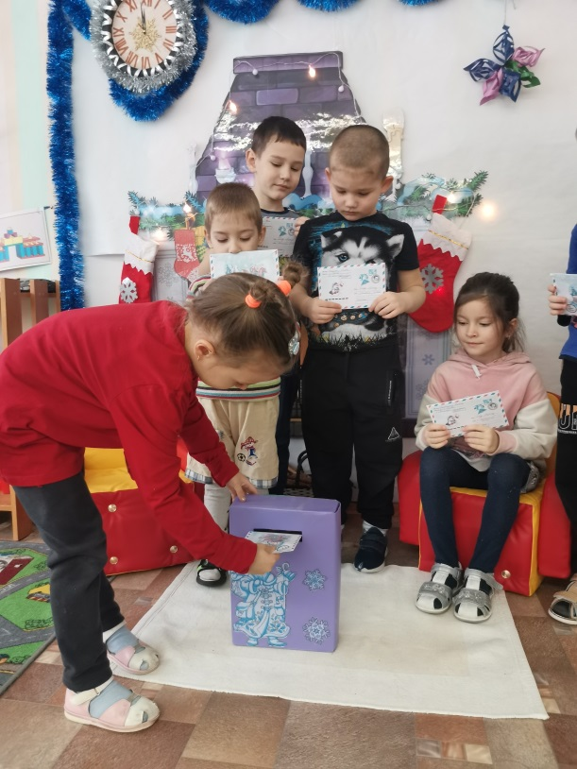
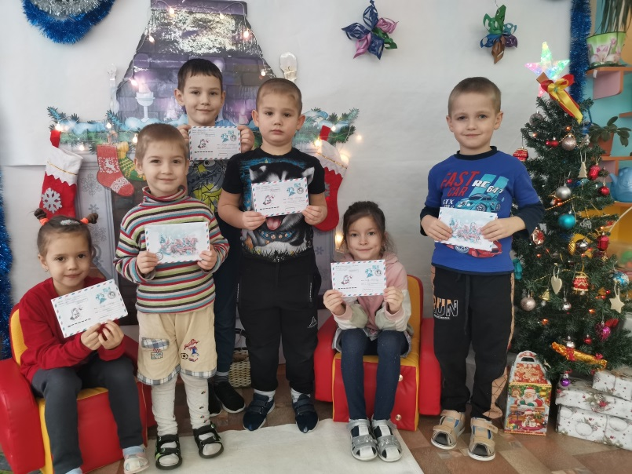
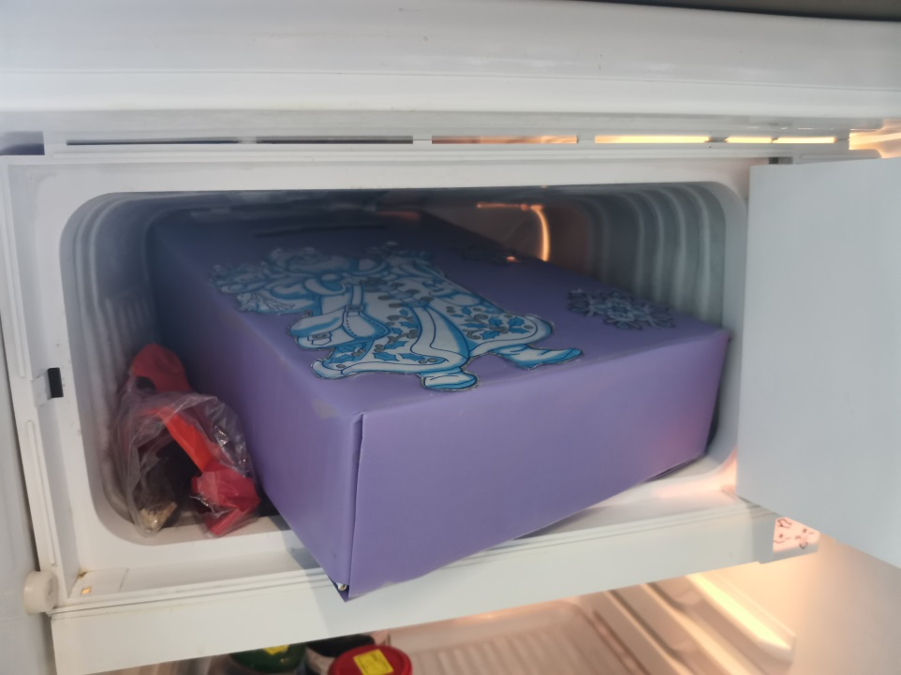
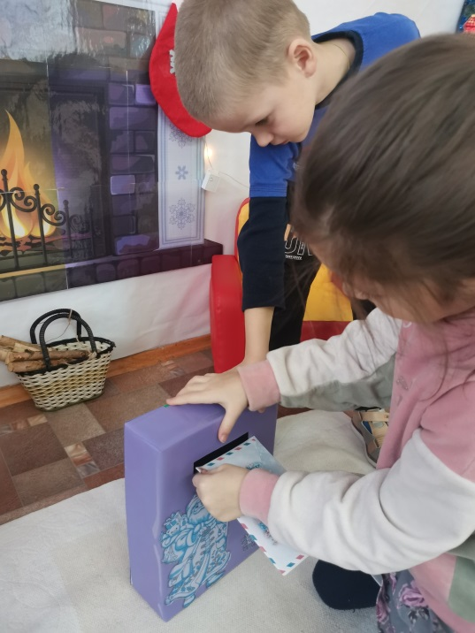
Написать письмо Деду Морозу

Slide 22
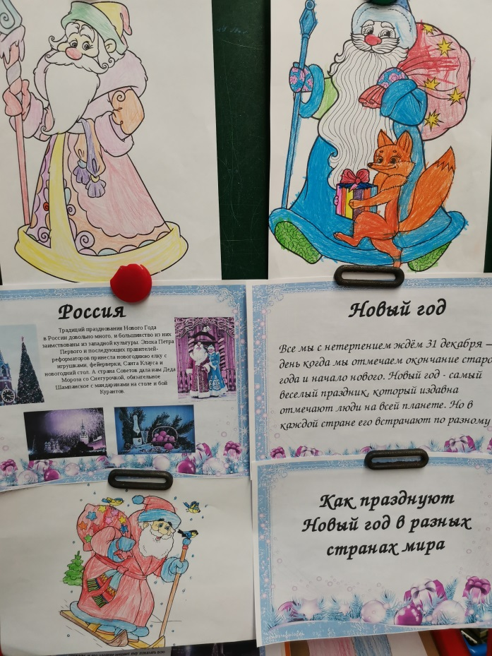
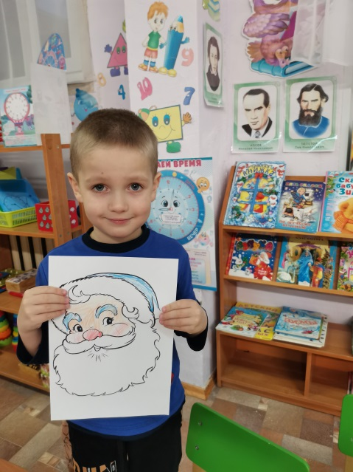
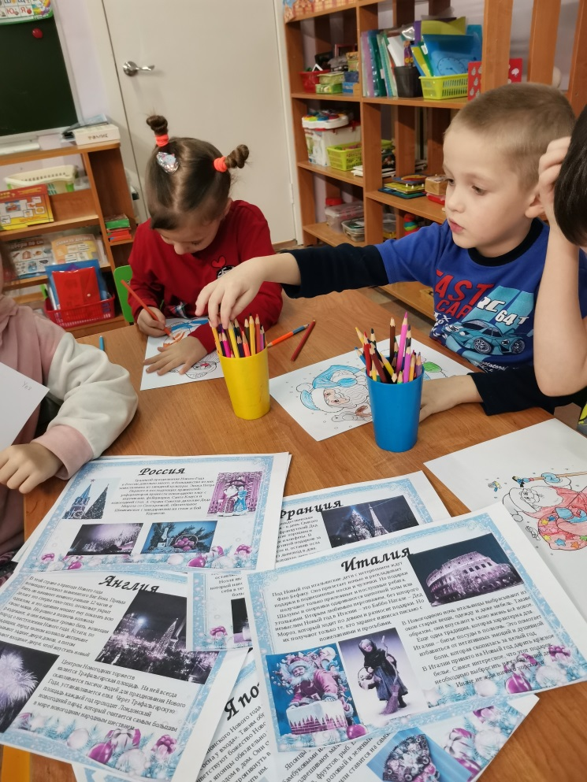
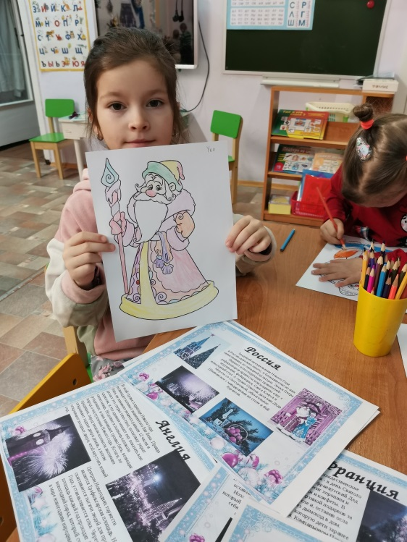
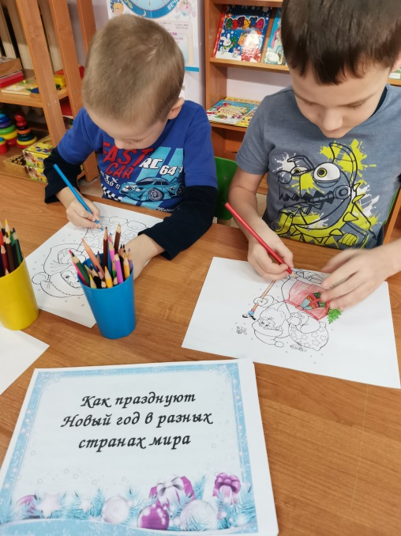
Узнать о традициях празднования нового года в других странах.

Slide 23
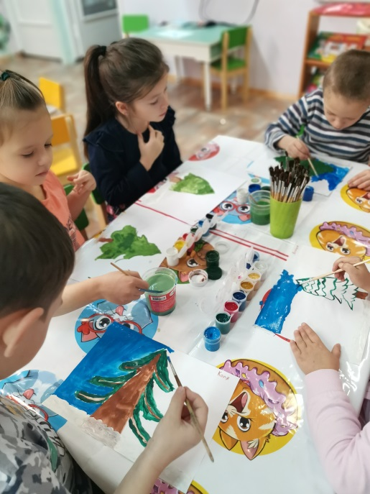
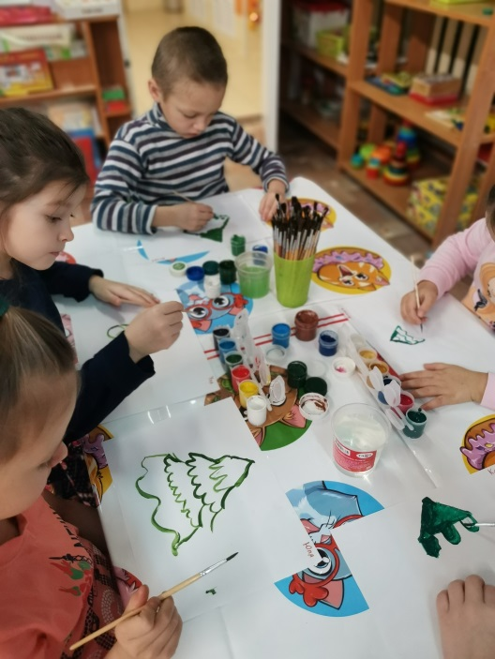
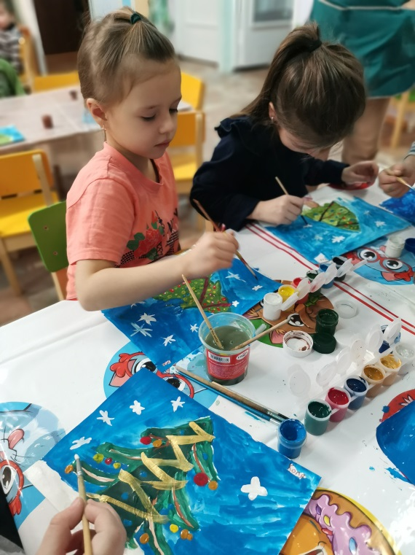
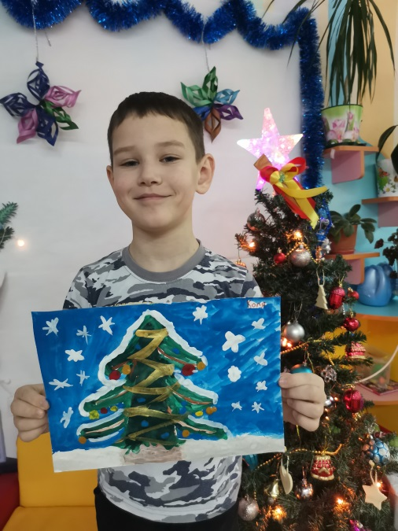
Нарисовать ёлочку!

Slide 24
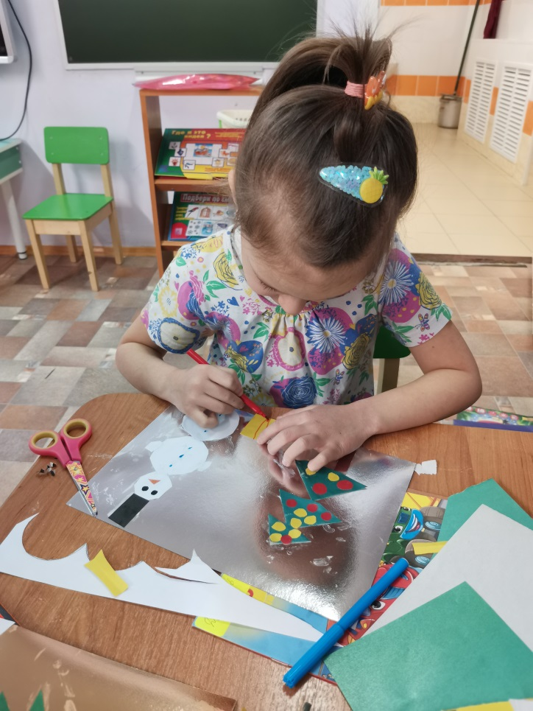
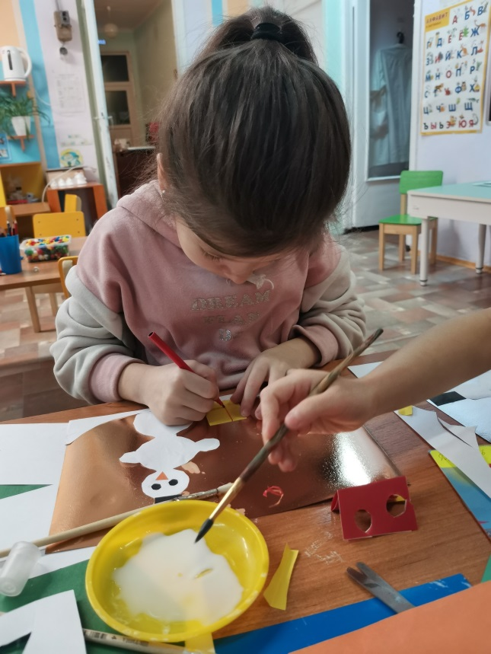
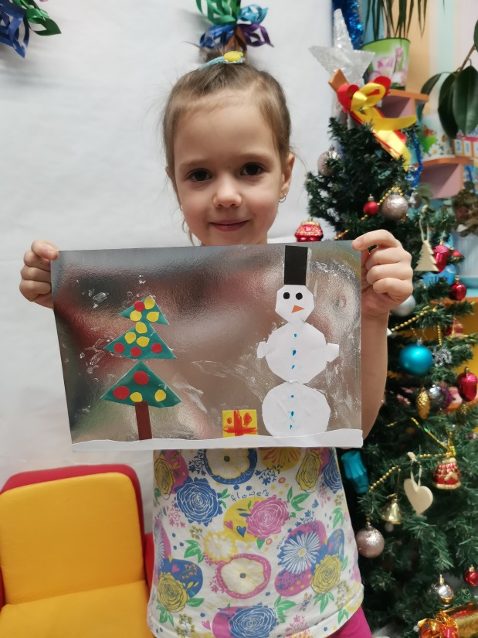
Сделать новогоднюю аппликацию!

Slide 25
Раскрашивать новогодние раскраски!

Slide 26
Посмотреть детский, новогодний мультфильм!

Slide 27
Сделать новогоднюю маску!

Slide 28
Новый год в детском саду.

Slide 29
Информация для родителей: объявление, консультации.

Slide 30
Выставка поделок “Мастерская Деда Мороза”.

Slide 31
Результат:
Дети с большим интересом участвовали во всех мероприятиях,.
Расширили свои знания о волшебном празднике Новом годе!
По окончании проекта они стали более уверенными, и с сожалением прощались с ёлочкой.

Slide 32
С Новым годом! Спасибо за внимание!

